Slide 1

理工《高等数学 下》
期末考试模拟试题（一）

Slide 2
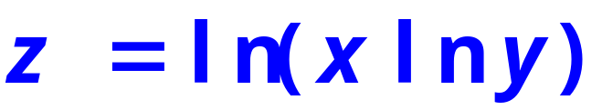


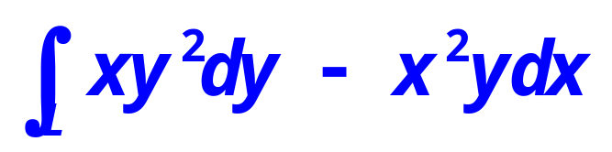
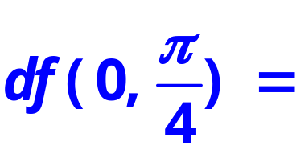
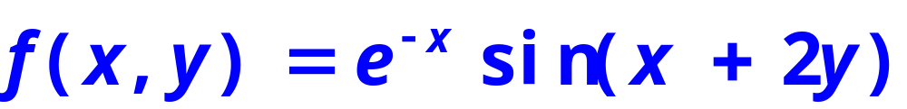

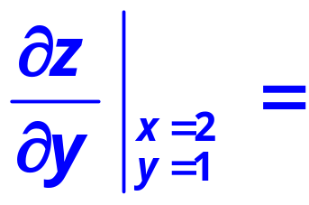
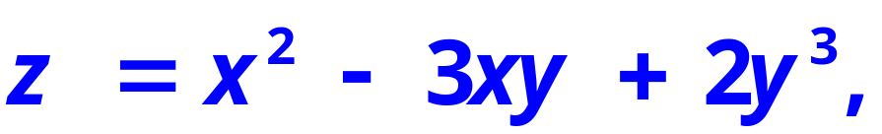
期末考试模拟试题（一）
一、填空题：（每小题空2分，共20分）
1．函数
的定义域为：
或
2．曲线积分
是否与积分路径无关
有关。
3．
则
4．函数
则
0。
成都理工大学 · 理工《数学》补充习题

Slide 3
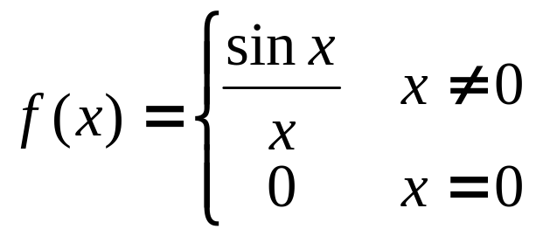
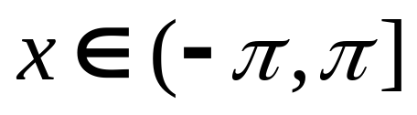
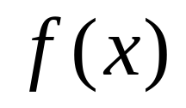
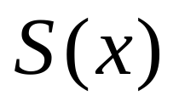
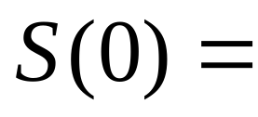

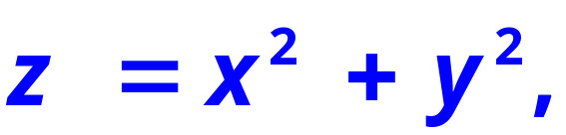

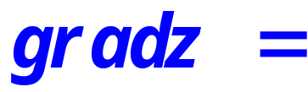



5．
,
，
的傅里叶级数的和函数是
，则
6．设
则
7．由向量值函数
构成的向量场的散度

Slide 4
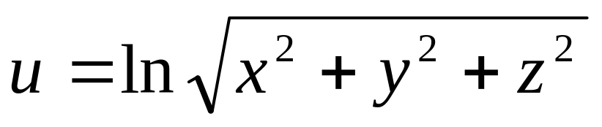
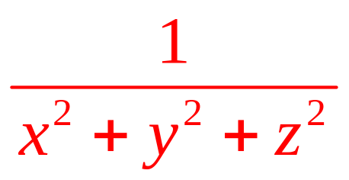
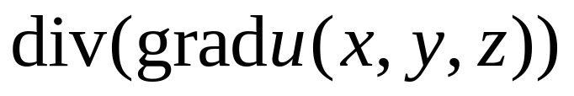
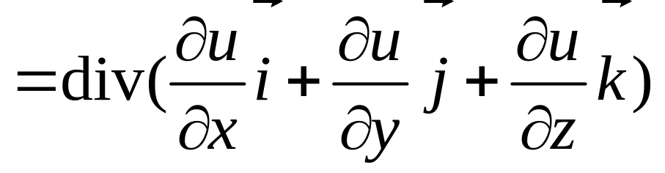
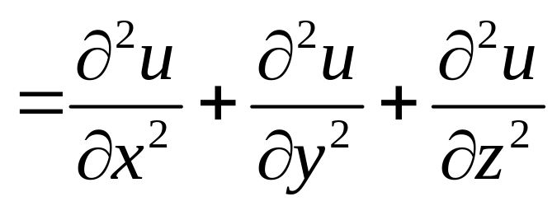
8．已知数量场
，则div(gradu)=
注：
P Q R
26/11/8www.themegallery.com
LOGO

Slide 5
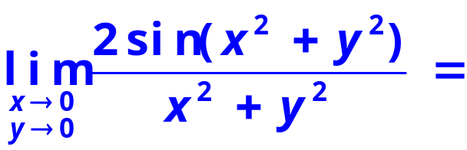

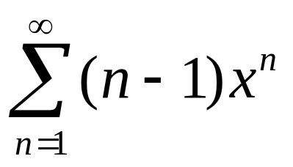
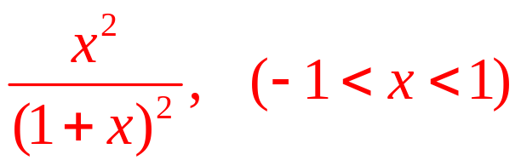
9.
10．幂级数 的和函数是
26/11/8www.themegallery.com
LOGO

Slide 6
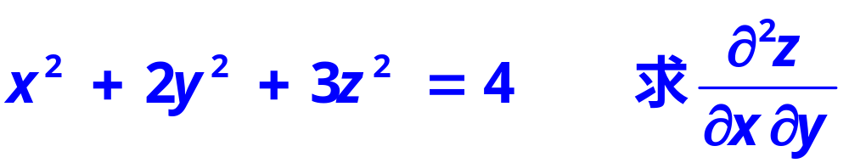
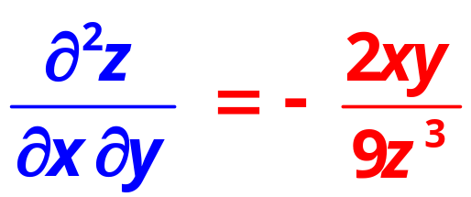
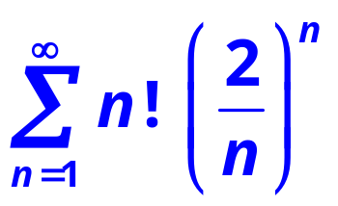
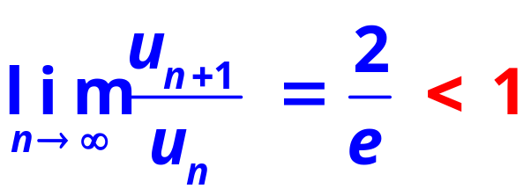
二、解答下列各题（每小题6分，共54分）
11．设
解答:
12．讨论级数
的收敛性。
解答:
因为
所以收敛
成都理工大学 · 理工《数学》补充习题

Slide 7
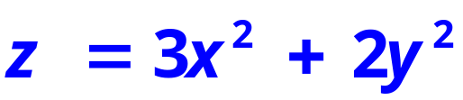
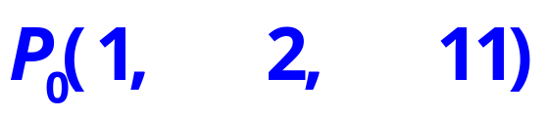
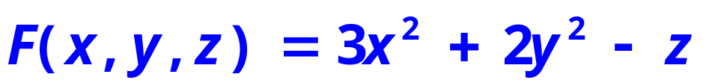
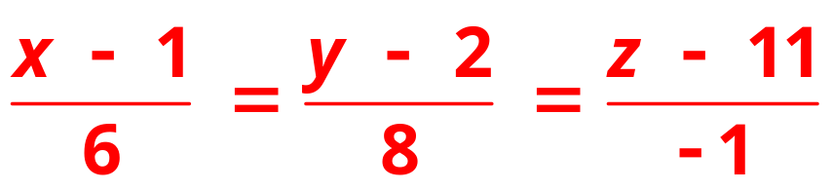
13．求曲面
在点
处的切平面和法线方程。
解答:
切平面：
法线：
成都理工大学 · 理工《数学》补充习题

Slide 8
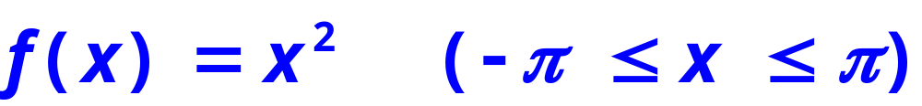

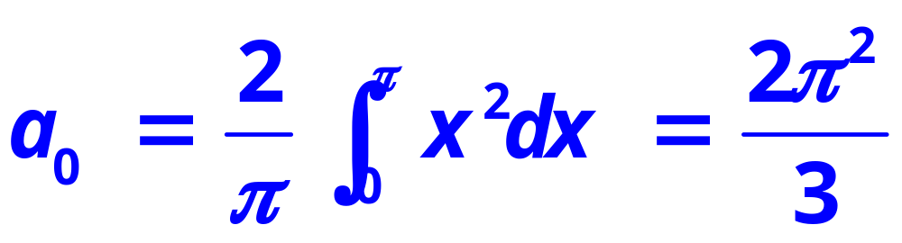
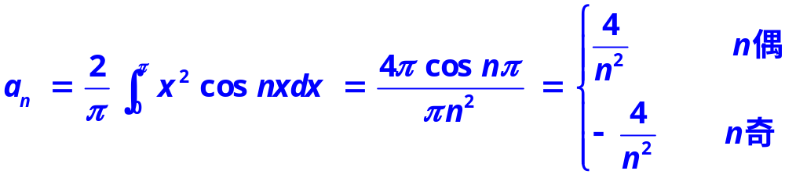
14．将函数
展开成
级数。
解答:
26/11/8www.themegallery.com
LOGO

Slide 9
15．
26/11/8www.themegallery.com
LOGO

Slide 10
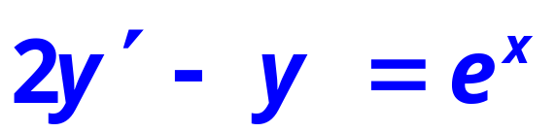
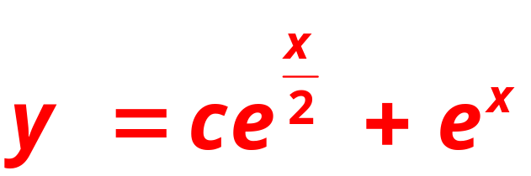
16．求方程
的通解。
成都理工大学 · 理工《数学》补充习题

Slide 11
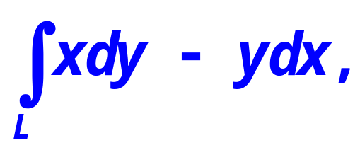
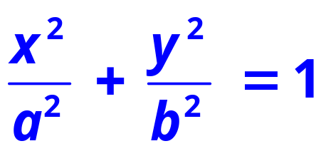



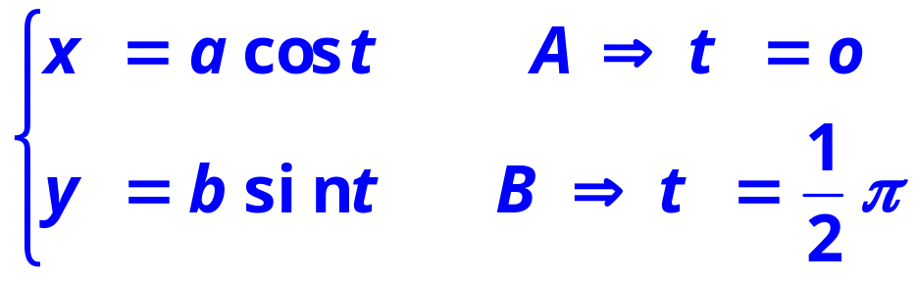

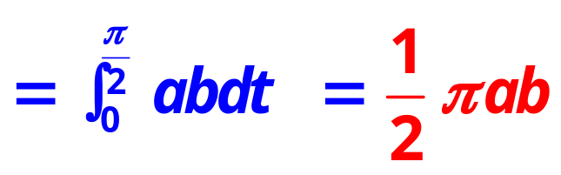
17．计算曲线积分
其中：积分路径为在
椭圆
上，从点
经第一象限到点
解答:
26/11/8www.themegallery.com
LOGO

Slide 12
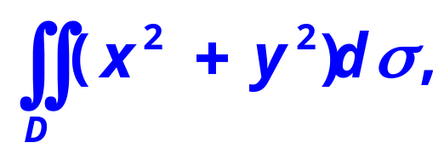

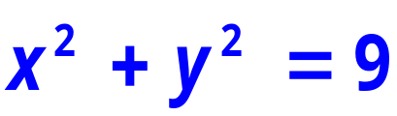
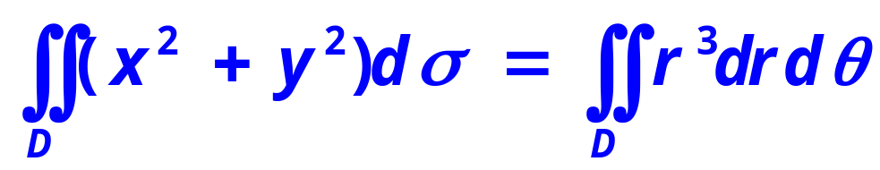
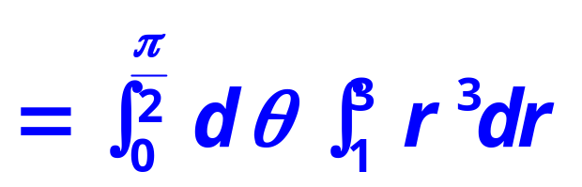
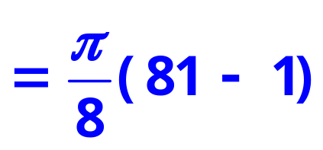

18．计算二重积分
其中D是由
和
所围成的环形区域在第一象限的部分。
解答:
成都理工大学 · 理工《数学》补充习题

Slide 13
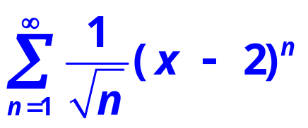
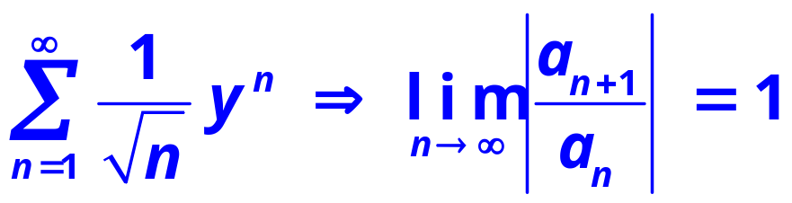


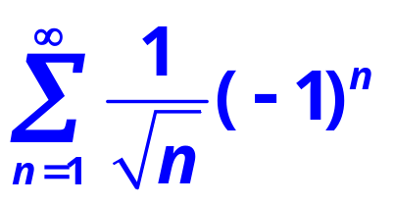

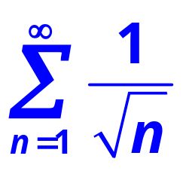
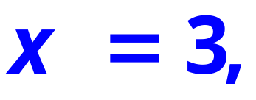
19．求幂级数
的收敛域。
解答:
令
则
故
从而（1，3）是收敛区间。
又因当
时，
收敛 。
当
发散
∴级数收敛域是[1，3)
成都理工大学 · 理工《数学》补充习题

Slide 14
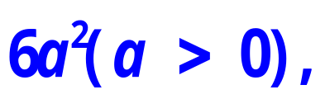

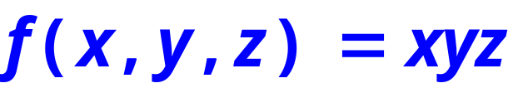

三、解答下列各题（每小题7分，共14分）
20．求侧面积为常数
体积最大的长方体体积。
解答:
设长方体的长、宽、高分别为
体积为V
则V=
设
为参数
求
的无条件极值。
成都理工大学 · 理工《数学》补充习题

Slide 15


令
从而
成都理工大学 · 理工《数学》补充习题

Slide 16





21．计算曲面积分
其中S是三个坐标面与平面
所围成的四面体表面的外侧。
解答:
由O—G公式：
图
成都理工大学 · 理工《数学》补充习题

Slide 17









四、解答下列各题（22题7分，23题5分，共12分）
22．设
为连续函数，且适合关系式
解:
试求函数
则
设
又
成都理工大学 · 理工《数学》补充习题

Slide 18













23．若
在
上连续且恒大于零，试证
证明：
将左边看成是矩形域上的二重积分。
设A=
则A=
其中D：
同理A=
成都理工大学 · 理工《数学》补充习题

Slide 19





A=
同理A=
故A=
成都理工大学 · 理工《数学》补充习题

Slide 20
结束
·

